Slide 1










Slide 2

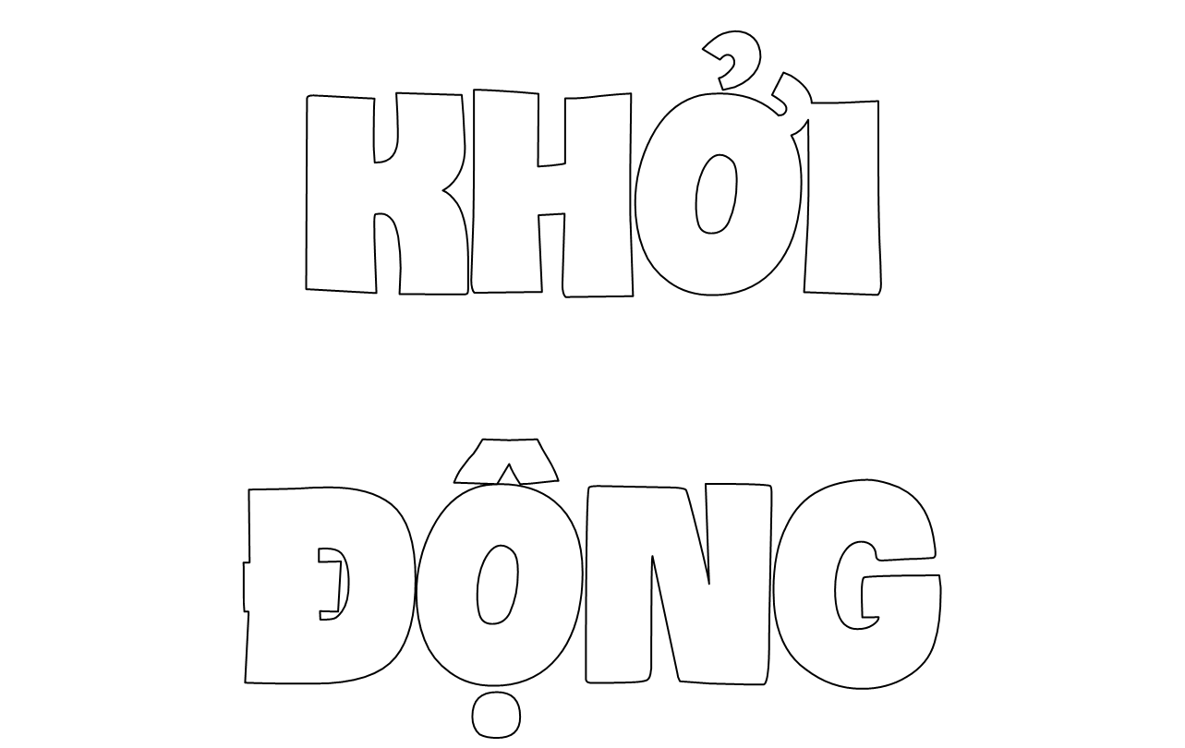


Slide 3
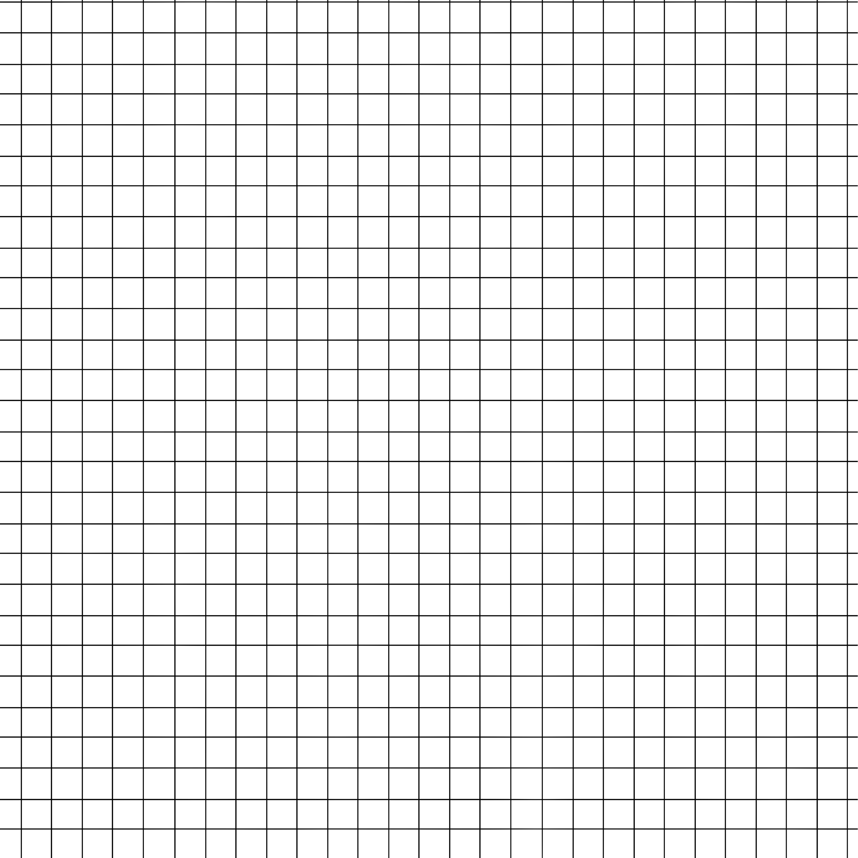






Quiz time
LET’S PLAY

Slide 4



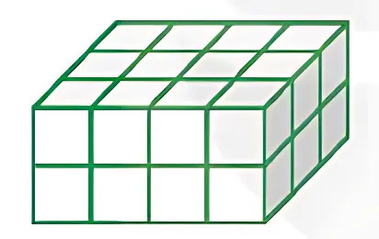


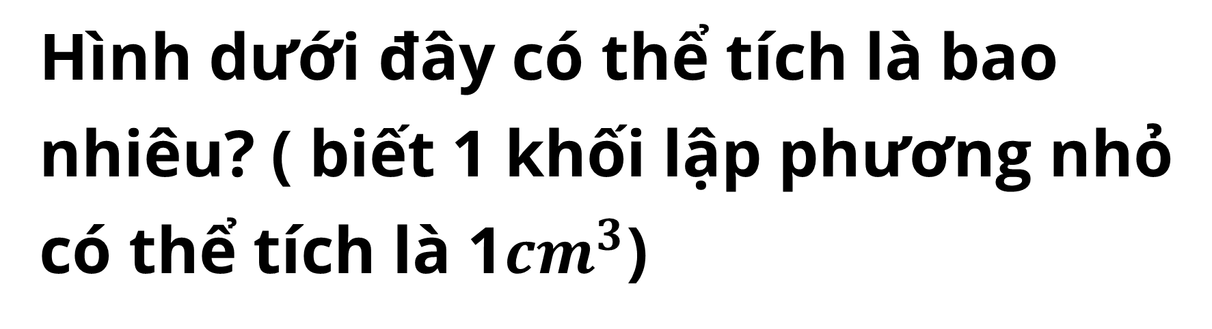
Hình dưới đây có thể tích là bao nhiêu? ( biết 1 khối lập phương nhỏ có thể tích là 1${cm}^{3}$)

Slide 5





24${ cm}^{3}$

Slide 6

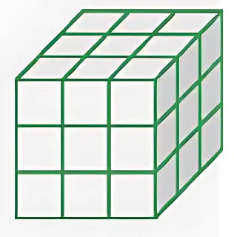


Hình dưới đây có thể tích là bao nhiêu? ( biết 1 khối lập phương nhỏ có thể tích là 1cm3)

Slide 7






27${ cm}^{3}$

Slide 8







Hình dưới đây có thể tích là bao nhiêu? ( biết 1 khối lập phương nhỏ có thể tích là 1cm3)

Slide 9




20${ cm}^{3}$

Slide 10

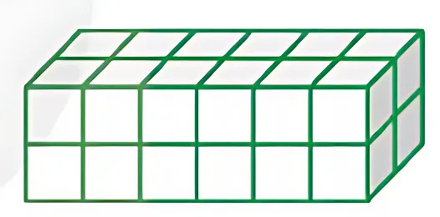

Hình dưới đây có thể tích là bao nhiêu? ( biết 1 khối lập phương nhỏ có thể tích là 1cm3)

Slide 11



24${ cm}^{3}$

Slide 12


luyện tập

Slide 13



1. Hình nào dưới đây có thể tích lớn nhất?
B
A
C
D

Slide 14
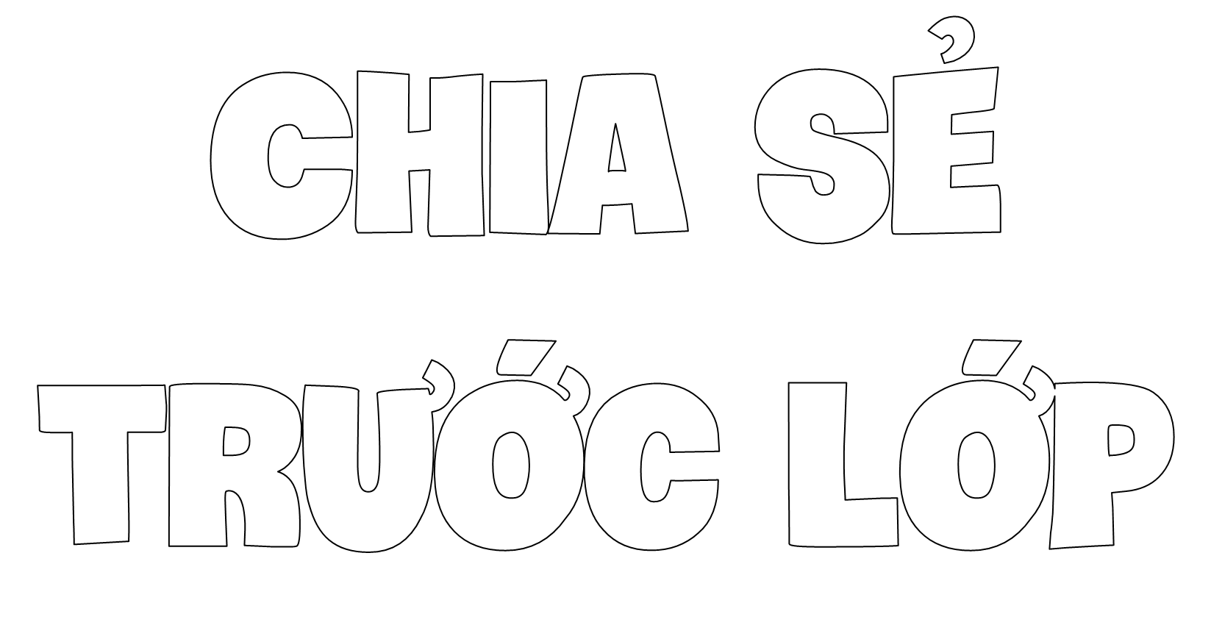

Slide 15
Hình có thể tích lớn nhất
B
A
C
D

Slide 16
Hai hình nào có thể tích bằng nhau?
B
A
C
D

Slide 17

2. Số?
Trong cả năm 2022, nhà Nam đã sử dụng 174 ${ m}^{3}$ nước sinh hoạt. Vậy trung bình mỗi tháng, nhà Nam dùng hết ${ m}^{3}$ nước sinh hoạt.

Slide 18
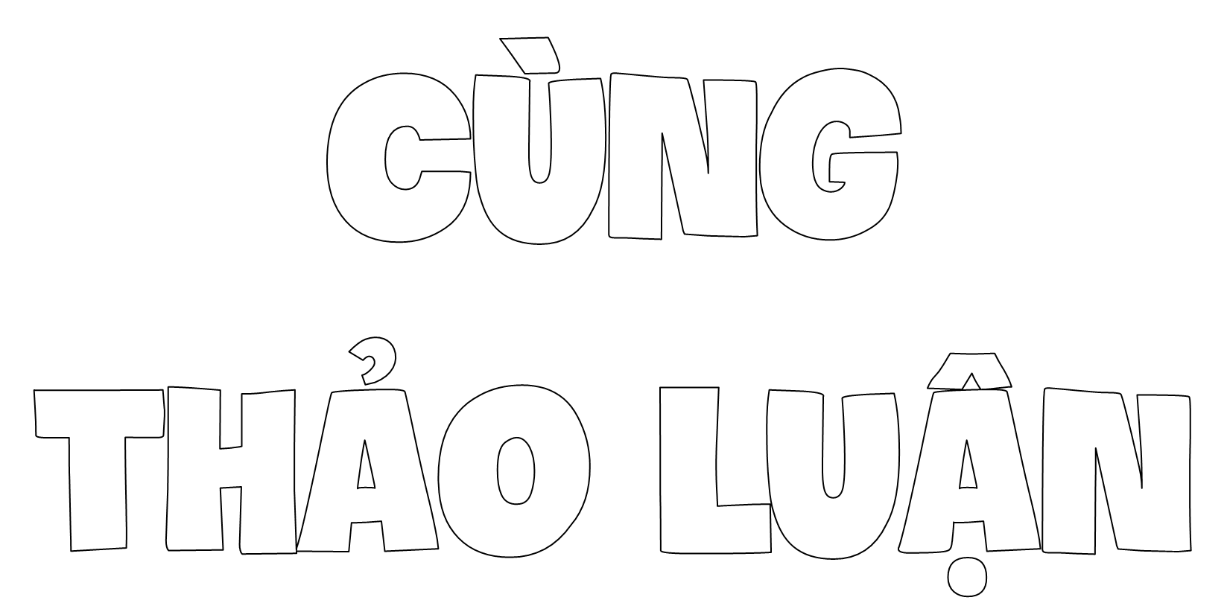

Slide 20


1 năm có 12 tháng.
Trung bình mỗi tháng, nhà Nam dùng hết số mét khối nước sinh hoạt là:
174 : 12 = 14,5 (${ m}^{3}$)

Slide 21


Trong cả năm 2022, nhà Nam đã sử dụng 174 ${ m}^{3}$ nước sinh hoạt. Vậy trung bình mỗi tháng, nhà Nam dùng hết ${ m}^{3}$ nước sinh hoạt.
14,5

Slide 22


Slide 23
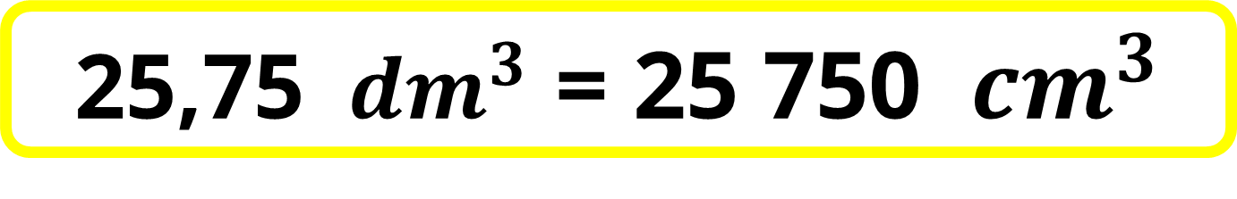
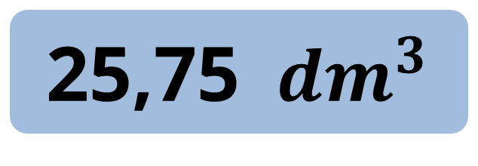

3. Rô-bốt có 3 hộp màu xanh, đỏ và vàng. Thể tích của các hộp là: 25 ${ cm}^{3}$, 24,5 ${ cm}^{3}$, 25,75 ${ dm}^{3}$. Biết hộp màu vàng có thể tích lớn nhất và hộp màu xanh có thể tích lớn hơn hộp màu đỏ. Hãy cho biết thể tích của mỗi chiếc hộp.
25,75 ${ dm}^{3}$
25,75 ${ dm}^{3}$ = 25 750 ${ cm}^{3}$

Slide 26



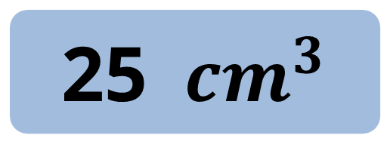

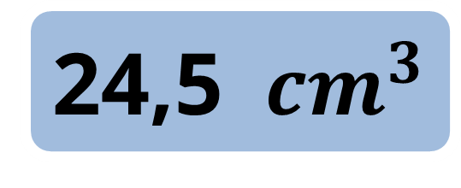


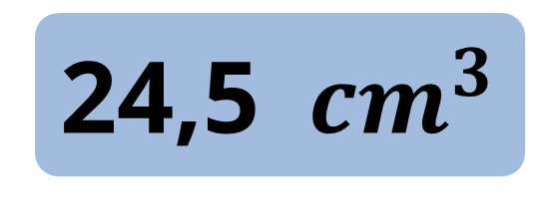
25 ${ cm}^{3}$
24,5 ${ cm}^{3}$
25 750 ${ cm}^{3}$
25 ${ cm}^{3}$
24,5 ${ cm}^{3}$
25 750 ${ cm}^{3}$

Slide 27


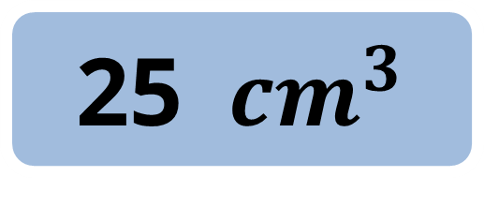
25 ${ cm}^{3}$
24,5 ${ cm}^{3}$
25 750 ${ cm}^{3}$

Slide 28

4. Bể nước ngầm của một tòa nhà có 240 ${ m}^{3}$ nước. Người ta đang hút toàn bộ nước từ bể ra ngoài. Sau một thời gian kể từ khi bắt đầu hút, lượng nước trong bể giảm đi 15%. Hỏi trong bể còn lại bao nhiêu mét khối nước?

Slide 29

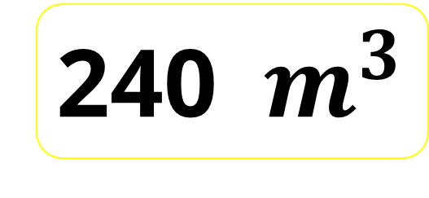
240 ${ m}^{3}$
Giảm đi 15%
còn lại?

Slide 32
240 ${ m}^{3}$
Giảm đi 15%
Còn lại 85%

Slide 33
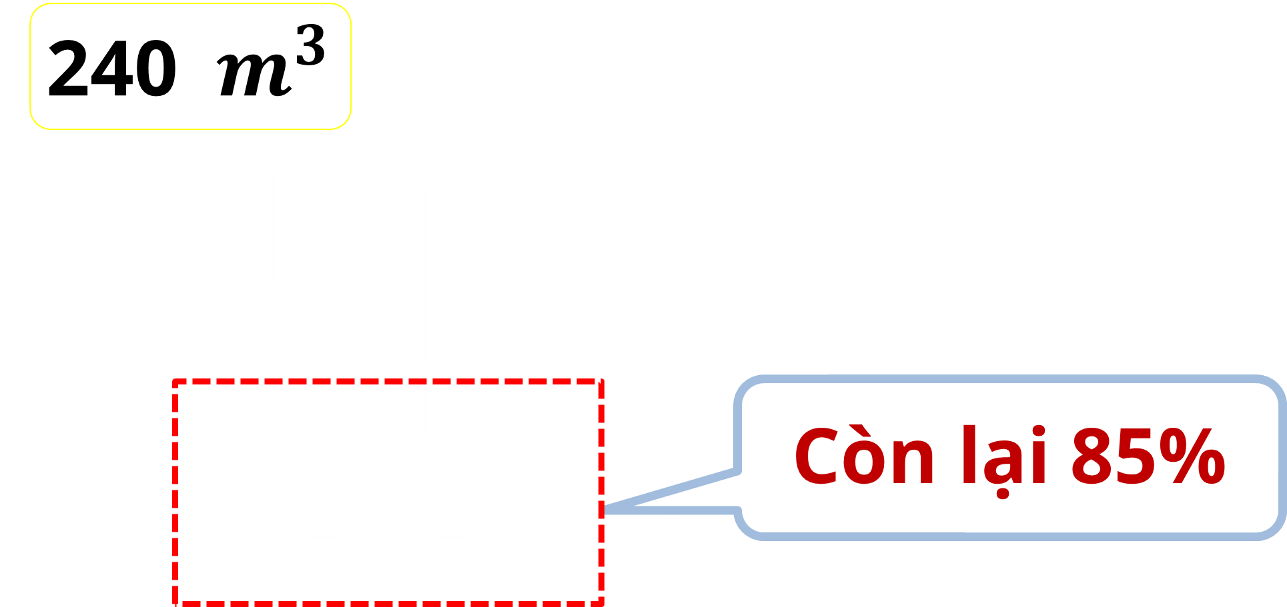
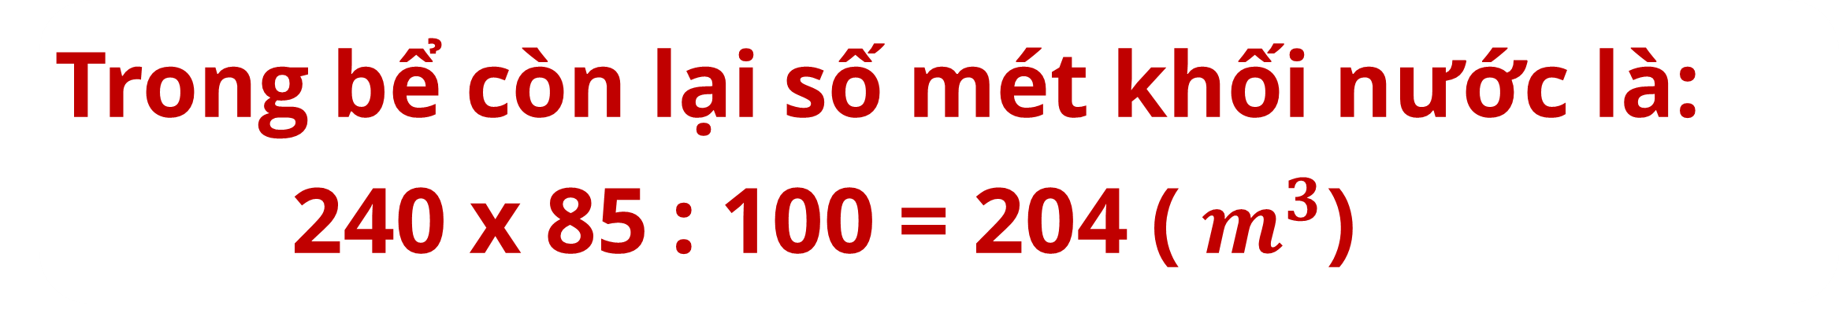
Trong bể còn lại số mét khối nước là:
240 x 85 : 100 = 204 (${ m}^{3}$)

Slide 34
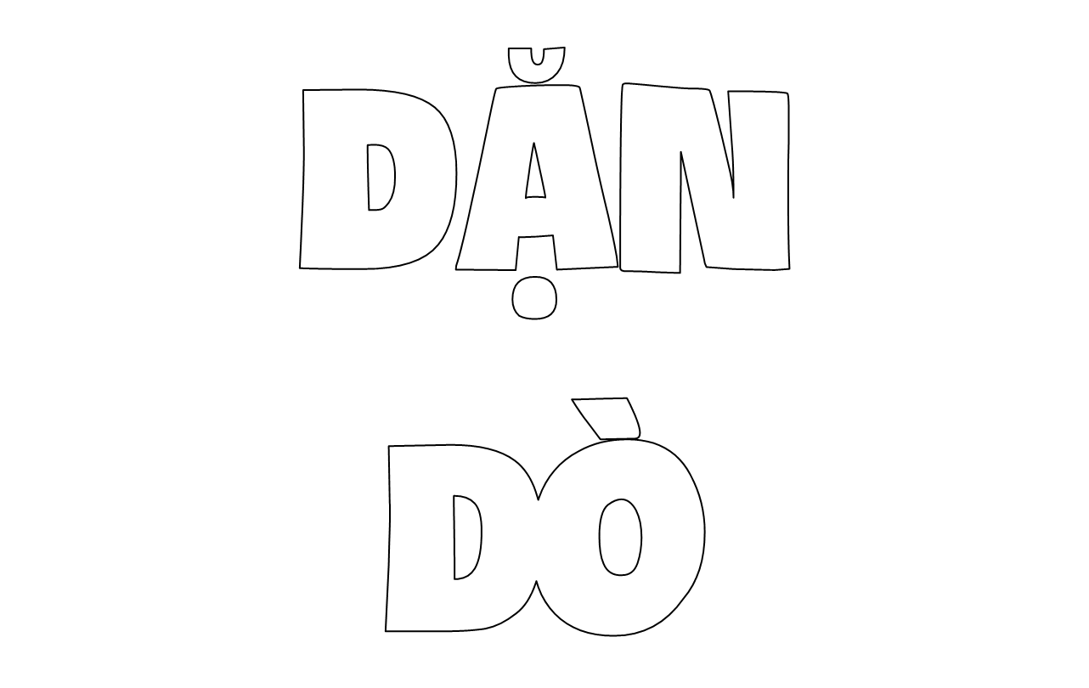

Slide 35


